Slide 1



Clústeres ADOZONA
Misión:
Integrar sectores estratégicos de las Zonas Francas, Proveedores y Academia para desarrollar estrategias que elevarán la competitividad de cada miembro de los clústeres.

Slide 2
Clúster Dispositivos Médicos y Farmacéuticos
de la República Dominicana

Slide 3

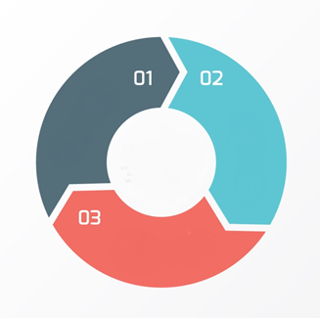
Cadena de Abastecí-
miento
Instituido en ADOZONA en el 2015 en colaboración con el CNZFE.
MISION: Promover la Integración de las empresas de Zonas Francas del sector de Dispositivos Médicos y Farmacéuticos de la República Dominicana para la identificación y promoción de iniciativas que mejoren la competitividad de este sector.
Fortalecimiento de Recursos Humanos
Encadenamiento productivo
Regulatorio
Regulatorio

Slide 4

Objetivos Específicos:
Identificar las necesidades, capacidades y oportunidades del sector.
Contribuir a la generación y desarrollo de los recursos humanos que requiere el sector.
Promover encuentros empresariales y de encadenamiento productivo entre la industria local y zonas francas.

Slide 5
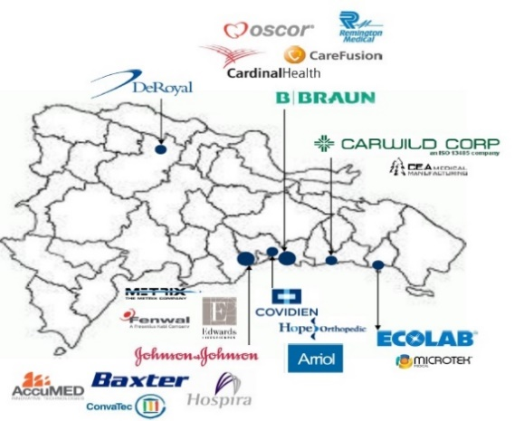

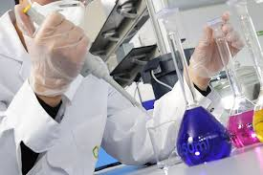
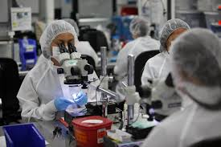
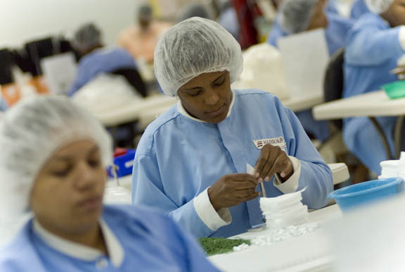

Industria de Dispositivos Médicos en RD
Existen 28 empresas actualmente en RD
19,942 empleos directos generados al 2015
Valor de las Exportaciones de US$ 1,360.0MM al 2015
25% del total de las Exportaciones de Zonas Francas
Inversión Acumulada al 2015 de US$898.6MM
RD en Aplicaciones para Ostomía somos No. 1 en exportaciones hacia EE.UU.
Somos No. 2 en exportaciones de Hilo Dental hacia EE.UU.
En Instrumentos de medicina y cirugía No. 4 en exportaciones hacia EE.UU.

Slide 6
Empresas & productos
Empresas del Clúster de Dispositivos Médicos de la República Dominicana
Empresa | Ubicacion | Actividad / Productos
Accumed Corp. | ZF Nigua / ZF San Cristóbal | Productos médicos a base de textiles para contacto con el cuerpo
Arriol International | ZF San Isidro | Suturas quirúrgicas, bajantes de suero y equipos desechables para diálisis
B. Braun Dominican Republic, Inc. | ZF Las Américas | Sets para administración IV
Baxter Healthcare, S. A. | ZF San Cristóbal | Sets para administración IV
Cardinal Health D.R., Ltd. | ZF Las Américas | Sábanas y dispositivos desechables para cirugías
Carefusion D. R. Ltd. | ZF Las Américas | Agujas para biopsia y colectores de drenaje
CEA Global Dominicana, S.R.L. | ZF San Pedro De Macorís | Catéteres y adaptadores cardiovasculares
Convatec Dominican Republic, Inc. | ZF San Cristóbal | Bolsas y productos de ostomía
Corflex Caribe, S. R. L. | ZF San Isidro | Dispositivos ortopédicos
Das Medical International, S. R. L. | ZF La Romana II | Cubiertas quirúrgicas, OEM
Davis & Geck Caribe, Ltd.(Covidien-Medtronic) | ZF San Isidro | Suturas quirúrgicas
De Royal Intercontinental, S. R. L. | ZF Santiago - Navarrete | Jeringas y vendas para terapias
Edwards Lifesciencies, Ag | ZF San Cristóbal | Sets y dispositivos ´para monitoreo hemodinámico
Fenwal International, Inc. | ZF San Cristóbal | Sets y dispositivos para manejo sangre
Getinge Dominican Republic, S. A. | ZF San Cristóbal | Dispositivos para traslado de pacientes
Hospira, Ltd.(Pfizer) | ZF San Cristóbal | Sets para administración IV
Johnson & Johnson Dental Care Company | ZF San Cristóbal | Hilo dental
Laboratorio Magnachem International, S. R. L. | Zona Industrial De Haina | Medicamentos
Laboratorios Rowe, S. R. L. | ZF Perlav | Medicamentos
Medsorb Dominicana, S.A. | ZF San Pedro De Macorís | Dispositivos desechables para cirugía, odontología y oftalmología
Metrix Dominicana, C. Por A. | ZF San Cristóbal | Sub-ensamble de bajantes de suero para nutrición enteral y parenteral
Microtek Dominicana, S.A.(Ecolab) | ZF La Romana II / ZF Las Américas | Cubiertas quirúrgicas y dispositivos desechables para cirugía
Optec Usa, Inc. | ZF San Pedro De Macorís | Dispositivos ortopédicos, OEM
Oscor Caribe, Llc. | ZF Las Américas | Componentes para equipos cardiovasculares
QEL Dominicana, S. A. | ZF Esperanza | Vendas elásticas, subcontratista
Remington Medical S.A. | ZF Las Américas | Dispositivos médicos desechables, OEM
Sorin Group DR, S. R. L.(Livanova) | ZF Las Américas | Productos de plástico y electro-mecánicos para dispositivos médicos
Technical Precision Plastics Dominicana, Ltd. | ZF San Cristóbal | Moldeo de componentes para productos médicos
^{[1]} Fuentes: (Asociación Dominicana de Zonas Francas (ADOZONA), 2016) (Consejo Nacional Zonas Frrancas de Exxportación (CNZFE), Varios años)

Slide 7
Proyecciones
SOURCE: Banco Central, Consejo Nacional de Zonas Francas (CNZFE)

Slide 8

Clúster Dispositivos Médicos y Farmacéuticos-Grupos de Trabajo
Encadenamientos
Educación
Gerentes

Slide 9

Encadenamientos
Compras y aprovisionamiento
Levantamiento de info y análisis de datos volúmenes de compra y demanda actual
Licitaciones para compra de materiales
Socialización de Nuevas Tecnologías y procesos
Presentación de potenciales proveedores (oferta disponible)
Buenas practicas
Espacios disponibles en planta
Casos de éxito
B2B y Negociaciones
Reuniones Mensuales
Compuesto por Gerentes de compras y Supply Chain
1ra Licitación de Productos MROs
En procesos de compras con la industria local.
Listado de empresas del clúster-listado de proveedores potenciales y contactos-data empresarial-Minutas-Cartas

Slide 10

Educación
Medical device industry target needs
GORD
/Universities/Technical Schools
En alianza con el Sector público y la academia realizamos actividades para el desarrollo de competencias, contribuyendo con el aumento de la competitividad del sector .
Reuniones Mensuales
Compuesto por Gerentes de Operaciones y Recursos Humanos
3 Cursos técnicos disponibles en INFOTEP
Electivas a ser incluidas en el pensum IND de INTEC
2 Maestrías disponibles en PIISA-INTEC

Slide 11
Gerentes
REPORTE DE ACCIONES DE ENCADENAMIENTO
REPORTE DE ACCIONES DE EDUCACION
REGLAMENTACIONES

Slide 12














Empresa activas del Clúster de Dispositivos Médicos

